Slide 1
Красноярский государственный медицинский университет им. проф. В.Ф. Войно-Ясенецкого Минздрава России Кафедра акушерства и гинекологии ИПО
ГНОЙНО-СЕПТИЧЕСКИЕ ОСЛОЖНЕНИЯ В АКУШЕРСТВЕ
ВЫПОЛНИЛА ОРДИНАТОР 1 ГОДА ЛУЧКО Н.В.
ПРОВЕРИЛА ДМН, ПРОФЕССОР
ЕГОРОВА АНТОНИНА ТИМОФЕЕВНА

Slide 2
АКТУАЛЬНОСТЬ
В настоящее время в мире инфекции стоят на четвертом месте в структуре материнской смертности и составляют 11%, а в развивающихся странах септический шок, связанный с септическим абортом и послеродовым эндометритом по-прежнему занимает одно из ведущих мест, несмотря на значительный прогресс в профилактике и лечении гнойно-септических осложнений в акушерстве. Во всех странах отмечается рост случаев сепсиса и его лечение сопровождается серьезными затратами при сохраняющейся высокой летальности

Slide 3
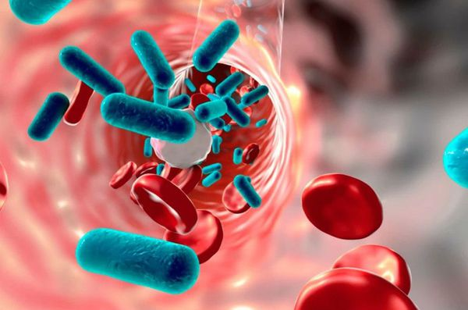
АКТУАЛЬНОСТЬ
В России материнская смертность (МС), связанная с сепсисом во время родов и в послеродовом периоде в общей структуре МС достигает 3,6% и только данная патология дает максимальное количество неблагоприятных исходов в сроке беременности до 22 недель

Slide 4
ОПРЕДЕЛЕНИЕ
СЕПСИС
системная воспалительная реакция в ответ на генерализацию местного инфекционного процесса с развитием токсемии и бактериемии. Является синдромом системного воспалительного ответа на эндотоксическую агрессию. При отсутствии эффективной терапии сопровождается синдромом полиорганной недостаточности
угрожающая жизни органная дисфункция, причиной которой является дизрегуляторный ответ организма на инфекцию

Slide 5
ОПРЕДЕЛЕНИЕ
СЕПТИЧЕСКИЙ ШОК
в настоящее время определяется как разновидность сепсиса, при котором наблюдаемые циркуляторные, клеточные метаболические изменения достаточно выражены для существенного повышения риска смерти
это сепсис, в сочетании с необходимостью проведения терапии вазопрессорами для подъёма АДср ≥65 мм рт. ст. и с уровнем лактата > 2 ммоль/л на фоне адекватной инфузионной терапии

Slide 6
ОСНОВНЫЕ ФАКТОРЫ РИСКА
1) Инфекции, связанные с беременностью и/или связанных с беременностью хирургических процедур
2) Инфекции, не связанные с беременностью, но происходящие чаще во время беременности
3) Непредвиденные инфекции во время беременности
4) Внутрибольничные инфекции

Slide 7
Инфекции, связанные с беременностью и/или связанных с беременностью хирургических процедур
Инфекции, связанные с беременностью и/или связанных с беременностью хирургических процедур
Хориоамнионит
Послеродовый эндометрит
Септический аборт
Септический тромбофлебит
Послеродовой сепсис

Slide 8
Инфекция послеоперационной раны
Инфекция после эпизиотомии
Некротический фасциит
Тазовый абсцесс
Инфицирование шва на шейке матки
Амниоцентез - септический выкидыш Кордоцентез

Slide 9
Инфекции, не связанные с беременностью, но происходящие чаще во время беременности
Инфекция нижних мочевыводящих путей
Пиелонефрит
Малярия
Листериоз
Вирусный гепатит (Е)
Пневмония
Кокцидиоидомикоз
Аспирационная пневмония

Slide 10
Непредвиденные инфекции во время беременности
Внебольничная пневмония
Инфекции, связанные с ВИЧ - ВИЧассоциированные инфекции
Токсоплазмоз
Цитомегалия
Желудочно-кишечные инфекции
Диссеминированная герпетическая инфекция
Внутрибольничная пневмония

Slide 11
Внутрибольничные инфекции
Вентилятор-ассоциированная пневмония
Катетерассоциированная инфекция мочевыводящих путей
Инфекции, связанные с катетеризацией магистральных сосудов
Инфекция кожи и мягких тканей, связанные с периферическими внутривенными катетерами; инфицирование операционной раны

Slide 12
Основные возбудители в акушерстве и гинекологии
Грамотрицательные Escherichia coli, Hemophilus influenzae, Klebisiella species,Enterobacter species,Proteus species,Pseudomonas species, Serratia species
Грамположительные Pneumococcus ,Streptococcus, groups A, B, and D, Enterococus, Staphylococcus aureus,Listeria monocytogenes
Анаэробы Bacteroides species,Clostridium perfringens,Fusobacterium species,Peptococcus,Peptostreptococcus

Slide 13
Показания для проведения антибиотикопрофилактики
Оперативные вмешательства:
Плановое и экстренное кесарево сечение (сильная рекомендация ВОЗ)
Профилактическое введение антибиотиков должно быть произведено до кожного разреза (оптимально: за 30 минут - 1 час до начала операции), а не интраоперационно после пережатия пуповины (сильная рекомендация ВОЗ)
Для антибиотикопрофилактики при кесаревом сечении должны быть использованы разовые дозы первого поколения цефалоспоринов или пенициллин в предпочтение другим классам антибиотиков (условная рекомендация ВОЗ)

Slide 14
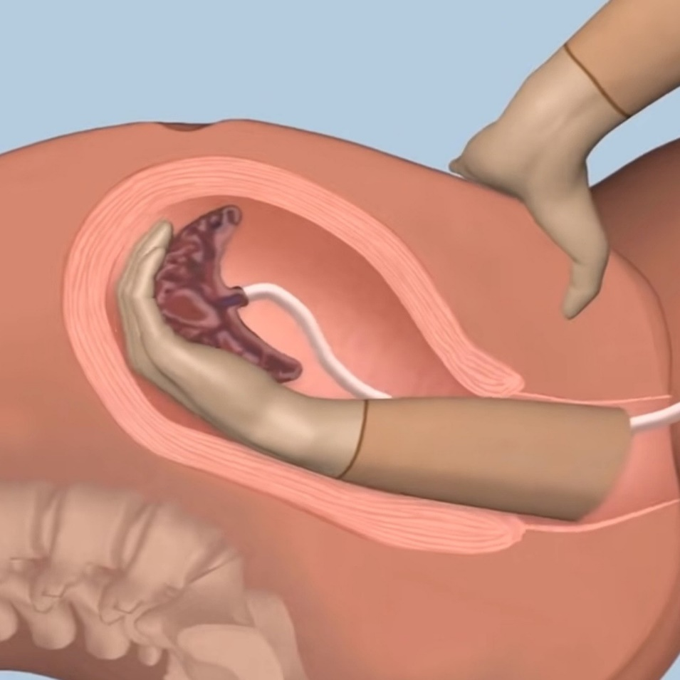
Показания для проведения антибиотикопрофилактики
NB! ВОЗ (2015) рекомендует при ручном удалении плаценты введение одной дозы антибиотиков: ампициллин или цефалоспорин 1-го поколения 55

Slide 15
Показания для проведения антибиотикопрофилактики
2. Дородовое излитие околоплодных вод (ДИОПВ) при недоношенной беременности
NB! Антибиотики следует начинать сразу после постановки диагноза ДИОПВ и продолжать до рождения ребенка (в случае задержки родов она может быть ограничена курсом 7-10 дней).

Slide 16
Схемы назначения антибиотиков при ДИОПВ:
эритромицин или ампициллин per os по 0,5 г через 6 ч курс до 10 суток или при выявлении в посевах β-гемолитического стрептококка - пенициллин по 1,5 г в/м каждые 4 часа.
NB! Не использовать амоксициллин + клавулановая кислота из-за повышения риска некротизирующего энтероколита

Slide 17
3. Дородовое излитие околоплодных вод при доношенной беременности при безводном промежутке более 18 часов
Введение антибиотика в родах пациенткам носителям стрептококка группы В для предупреждения ранней неонатальной стафилококковой инфекции
NB! Рекомендация не касается женщин со стрептококком группы В, обнаруженном в посевах мочи

Slide 18
При выявлении β-гемолитического стрептококка в микробиологических посевах:
начальная доза 3 г пенициллина в/в, затем по 1,5 г каждые 4 часа до родоразрешения или ампициллин 2 г в/в
А затем по 1 г через 4 часа до окончания родов, или ампициллин 500 мг в/в через 6 часов до родоразрешения или пенициллин 5 млн единиц внутривенно каждые 6 часов во время родов
4. Разрывы промежности 3-й и 4-й степени

Slide 19
ОСНОВАНИЯ ДЛЯ АНТИБИОТИКОТ0ЕРАПИИ (с использованием лечебных схем)
Лихорадка в родах и послеродовом периоде
Признаки интраамниотического инфекционного процесса
Соматическая патология с инфекционным компонентом в стадии суб- и декомпенсации.
Преждевременный разрыв плодного пузыря при недоношенной беременности
Присутствие облигатных патогенов в отделяемом полового тракта - Neisseria gonorrhoeae, Trichomonas vaginalis, Chlamidia trahomatis

Slide 20
NB! Синдром системного воспалительного ответа (ССВО) в настоящее более не является критерием сепсиса 19, т.к. один из восьми пациентов (12,5%) с тяжелым сепсисом является "ССВО отрицательным" . Подтверждением ССВО является наличие 2 или более симптомов
1. Температура тела выше 38°С или ниже 36°С.
2. Тахикардия более 90 уд./мин
3. Тахипноэ более 20 в мин или снижение парциального давления CO2

Slide 21
Диагностика сепсиса и септического шока должна основываться на четких критериях консенсуса "Сепсис-3
Критерии сепсиса :
подозрение на инфекцию или документально подтверждённая инфекция;
органная дисфункция (оценка два балла и более по шкале SOFA).
Количество баллов по шкале qSOFA 2 и более - сильный предиктор неблагоприятного исхода и пациентка требует перевода в отделение реанимации и интенсивной терапии

Slide 25
Критерии септического шока :
- персистирующая артериальная гипотензия, требующая применения вазопрессоров для поддержания среднего артериального давления ≥65 мм рт. ст.
- уровнь лактата > 2 ммоль/л, несмотря на адекватную инфузионную терапию.
При наличии этих критериев вероятность внутрибольничной смерти превышает 40%.

Slide 26
Лабораторные и инструментальные исследования при подозрении на сепсис
Посев крови до назначения антибиотиков
Определение лактата в сыворотке крови .
Исследования, направленные на поиск источника инфекции (рентгенограмма легких, УЗИ органов брюшной полости, Эхо-КС).
Клинический анализ крови, тромбоциты, анализ мочи, коагулограмма, электролиты плазмы.
Бактериологическое исследование в зависимости от клиники (лохий, мочи, отделяемого из раны, носоглотки).
Биомаркеры (Среактивный белок, прокальцитонин, пресепсин)

Slide 27
Клиника, классификация и методы диагностики
Хориоамнионит наиболее часто встречается при разрыве плодных оболочек.
Частота - 1-4% всех родов, при преждевременных родах с преждевременным разрывом плодных оболочек до 40-70%. Хориоамнионит может возникнуть при неповрежденных плодных оболочках, что особенно характерно при наличии в генитальном тракте для Ureaplasma и Mycoplasma hominis (до 70%).

Slide 28
Хориоамнионит приводит к 2-3-х кратному увеличению риска кесарева сечения и 2-4-х кратному увеличению риска эндомиометрита, раневой инфекции, тазового абсцесса, карбункула и послеродового кровотечения 25,[60-62]; у 5-10% женщин развивается бактериемия 6
Основное лабораторное исследование (помимо прочих) при преждевременных родах или преждевременном разрыве плодных оболочек - бакпосев амниотической жидкости и материнской крови

Slide 29
КЛИНИКА ХОРИОАМНИОНИТА
Лихорадка у матери (температура в родах >37,8°С) - наиболее часто наблюдаемый признак.
Тахикардия у матери (>120 уд/мин).
Тахикардия у плода (>160-180 уд/мин).
Гнойные или зловонные околоплодные воды или выделения из влагалища. Болезненность матки.
Лейкоцитоз у матери (в крови >15.000-18.000 лейкоцитов/мкл)

Slide 30
ПОСЛЕРОДОВЫЙ ЭНОДОМЕТРИТ
Критерии диагноза послеродового эндометрита Основные симптомы (для постановки диагноза достаточно наличие 2 симптомов ):
Повышение температуры тела (38°С и выше)
Тазовая боль или болезненная матка при пальпации
Выделения из половых путей с необычным/неприятным запахом Гнойные выделения из влагалища
Субинволюция матки - задержка в темпах уменьшения размеров матки \< 2 см/сутки в течение первых 8 дней

Slide 31
КРИТЕРИИ ДИАГНОЗА ЭНДОМЕТРИТ
Дополнительные симптомы
Возможно умеренное кровотечение из половых путей Недомогание, снижение аппетита, озноб, головная боль
По клинической картине различают 3 формы послеродового эндометрита : Классическая форма - на 1-5-е сутки после родов возникают: повышение температуры тела более 38°С; озноб; появление гнойных выделений из влагалища с неприятным запахом; болезненность внизу живота, особенно при пальпации (ощупывании) матки врачом; слабость, головные боли;сухость кожных покровов; повышение частоты сердечных сокращений (выше 100 ударов в минуту)

Slide 32
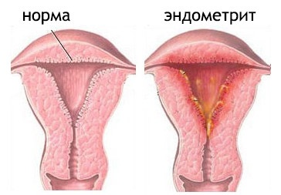
Абортивная форма - проявляется на 2-4-е сутки после родов. Начинают развиваться симптомы, характерные для классической формы послеродового эндометрита, однако при начале лечения они быстро исчезают и состояние женщины улучшается

Slide 33
Стертая форма - возникает в более позднем периоде, на 5-7-е сутки после родов.
Чаще всего имеет волнообразное течение - за периодом "болезни" следует период "улучшения", сменяющийся новым обострением заболевания.
Для этой формы характерно: незначительное повышение температуры тела (менее 38°С); отсутствие озноба; нормальное самочувствие женщины (нет слабости, головных болей); боли внизу живота незначительные

Slide 34
Отдельно выделяют эндометрит после кесарева сечения, который, как правило, протекает гораздо тяжелее, чем послеродовой эндометрит.
К синдромам классической формы заболевания присоединяются: вздутие живота; отсутствие стула и отхождения газов; снижение количества выделяемой мочи за сутки

Slide 35
NB! Температура тела до 38°С в течение 24 часов после родоразрешения (в том числе после кесарева сечения) допустима. Чаще всего причиной является дегидратация, поэтому тактика ведения - обильное питье, инфузионная терапия (по показаниям). Назначение противовоспалительной терапии не показано

Slide 36
Клиническая характеристика фаз течения перитонита
Реактивная фаза:
Характерны местные признаки, проявляющиеся интенсивным болевым синдромом, защитным напряжением мышц передней брюшной стенки.
Рвота, возбуждение, тахикардия (до 100-120 в мин), незначительное повышение АД, тахипноэ (24-28 в мин). Повышение температуры тела в пределах 38°С.
Умеренный лейкоцитоз со сдвигом лейкоцитарной формулы влево.

Slide 37
Токсическая фаза: Местные проявления перитонита уходят на второй план и начинают превалировать признаки общей тяжелой интоксикации.
Появляются заостренные черты лица, "блестящие" глаза, бледность кожных покровов, эйфория.
Возрастает тахикардия (120 и выше в мин), несколько снижается АД, прогрессирует рвота застойным содержимым.

Slide 38
Температура тела приобретает гектический характер.
Отмечается высокий лейкоцитоз, токсическая зернистость нейтрофилов, значительный сдвиг формулы влево. Боль приобретает разлитой характер без четкой локализации. Напряжение мышц передней брюшной стенки ослабевает.
Терминальная фаза (полиорганной недостаточности): При перитоните, длительностью свыше 48 часов. Прогрессирование перитонеального сепсиса со всеми его патофизиологическими и клиническими проявлениями.

Slide 39
Алгоритм диагностики сепсиса
1. Скрининг органной дисфункции и лечение сепсиса (ранее - тяжелый сепсис). Необходимо использовать шкалы qSOFA, SOFA для оценки органной дисфункции. Пациенты с органной дисфункцией требуют исследования гемокультуры и назначения антибиотиков широкого спектра действия
2. Идентификация и лечение артериальной гипотонии. У пациентов, у которых есть инфекция и артериальная гипотензия или уровень лактата, более чем или равно 2 ммоль/л, необходимо начать инфузию кристаллоидов 30 мл/кг с переоценкой ответа на объем и перфузии ткани.

Slide 40
NB! У пациенток с инфекционным очагом необходимо оценивать признаки полиорганной недостаточности, а у пациенток с признаками полиорганной недостаточности необходимо оценивать явную или подозреваемую инфекцию. Это служит основой ранней диагностики и максимально раннего начала лечения сепсиса врачами всех специальностей

Slide 41
Диагностика и оценка степени тяжести полиорганной недостаточности при сепсисе и септическом шоке должна проводиться по шкале SOFA . В качестве дополнительных критериев постановки диагноза могут использоваться Среактивный белок, прокальцитонин, пресепсин. Эти биомаркеры имеют относительную диагностическую ценность в отношении генерализации бактериальной инфекции и указывают на наличие критического состояния. Нормализация уровня прокальцитонина может служить одним из критериев отмены антибактериальной терапии

Slide 42
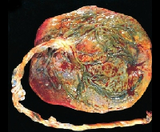
МЕТОДЫ ЛЕЧЕНИЯ
Хориоамнионит
Антибактериальная терапия хориоамнионита в значительной степени будет зависеть от выявленного возбудителя, но эмпирически рекомендовано применять ампициллин, ампициллин/сульбактам, гентамицин, клиндамицин.
Немедленное интранатальное использование антибиотиков широкого спектра действия значительно снижает осложнения хориоамнионита у матери и плода. Так, при интранатальном лечении антибиотиками частота неонатального сепсиса снижается на 80%

Slide 43
ЛЕЧЕНИЕ ЭНДОМЕТРИТА
Принципы лечения септических заболеваний
-Санация очага инфекции (удаление под гистероскопическим контролем некротизированных децидуальных тканей, остатков плацентарной ткани, при осложненных формах - гистерэктомия).
Инфузия кристаллоидов, при неэффективности - подключение вазопрессоров и инотропных препаратов.
Применение антибактериальных препаратов широкого спектра действия.
Адъювантная терапия (ИВЛ, трансфузионная терапия, почечная заместительная терапия, нутритивная поддержка и т.д.)

Slide 44
Перед началом антибактериальной терапии производится забор отделяемого из полости матки для бактериологического исследования, при выделении возбудителя - определение чувствительности к антибиотикам для проведения в дальнейшем этиотропной терапии.

Slide 47
ЛЕЧЕНИЕ ПЕРИТОНИТА
Ключевую роль в лечении акушерского перитонита играет своевременное оперативное вмешательство и адекватная антибактериальная терапия.
Антибактериальная терапия. Используются те же комбинации препаратов, что и при тяжелой форме эндометрита, поскольку именно эта нозологическая форма наиболее часто предшествует акушерскому перитониту.
Инфузионная терапия, направленная на ликвидацию гиповолемии и метаболического ацидоза, коррекцию водного, электролитного и белкового баланса, детоксикацию организма.

Slide 48
3. Коллегиально решить вопрос об удалении матки, учитывая, что очень часто признаков "классического" эндометрита может не быть, и в клинике преобладают системные проявления в виде нарастания симптомов полиорганной недостаточности. После обязательной предоперационной подготовки проводится хирургическое лечение, заключающееся в проведении гистерэктомии с сальпингэктомией, ревизии, санации и дренировании брюшной полости через культю влагалища.

Slide 49
ТЕРАПИЯ СЕПСИСА И СЕПТИЧЕСКОГО ШОКА
При лечении сепсиса и септического шока должен использоваться принцип "ранней целенаправленной терапии" (early goal-directed therapy (EGDT)), определяющей цели терапии, которые должны быть достигнуты за определенный промежуток времени
Санация очага инфекции. Инфузия кристаллоидов, при неэффективности подключение вазопрессоров и инотропных препаратов. Применение антибактериальных препаратов широкого спектра действия. Адъювантная терапия (ИВЛ, трансфузионная терапия, почечная заместительная терапия, нутритивная поддержка и т.д.)

Slide 50
Следует помнить, что в 40% случаев очаг инфекции не является очевидным, т.е. его можно только предполагать. При решении вопроса об удалении матки или другого оперативного вмешательства необходимо учитывать, что признаков "классического" эндометрита может и не быть. Очень часто в клинической картине преобладают системные проявления, в виде нарастания симптомов полиорганной недостаточности. Недооценка этого фактора и служит причиной задержки с санацией очага инфекции, как основного лечебного мероприятия, определяющего выживаемость пациентки.

Slide 53
СПАСИБО ЗА ВНИМАНИЕ!

Slide 54
ЛИТЕРАТУРА
http://zdrav.spb.ru/media/filebrowser/%D1%81%D0%B5%D0%BF%D1%82%D0%B8%D1%87%D0%B5%D1%81%D0%BA%D0%B8%D0%B5_%D0%BE%D1%81%D0%BB%D0%BE%D0%B6%D0%BD%D0%B5%D0%BD%D0%B8%D1%8F_%D0%B2_%D0%B0%D0%BA%D1%83%D1%88%D0%B5%D1%80%D1%81%D1%82%D0%B2%D0%B5_1.pdf
http://rpc03.ru/wp-content/uploads/2013/04/sepsis.pdf

